Slide 1

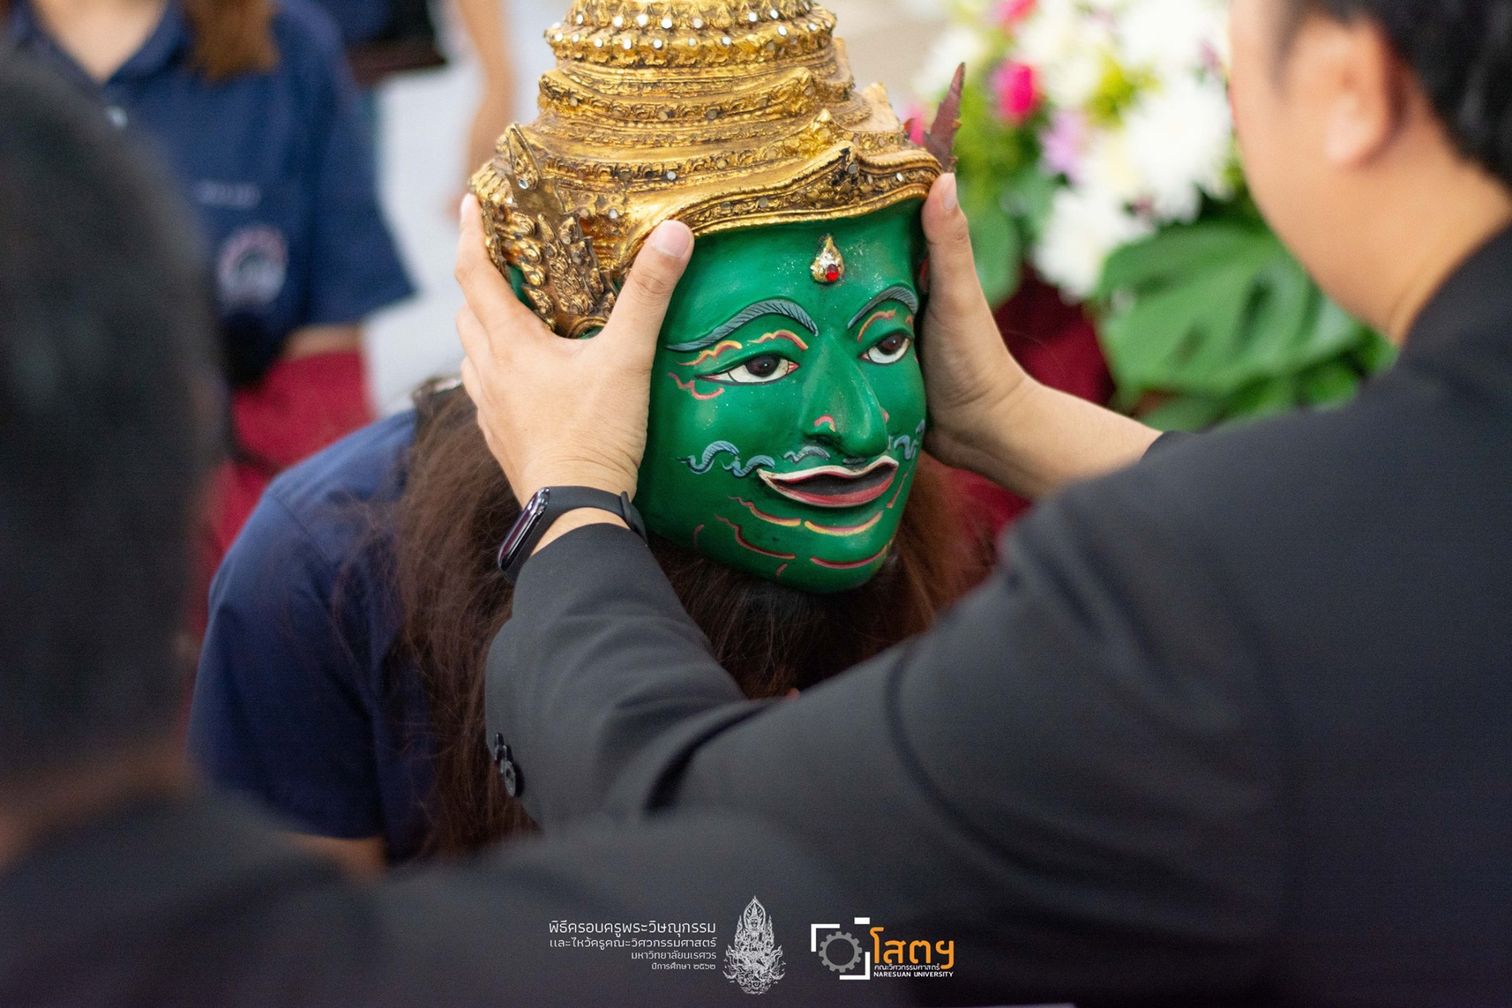
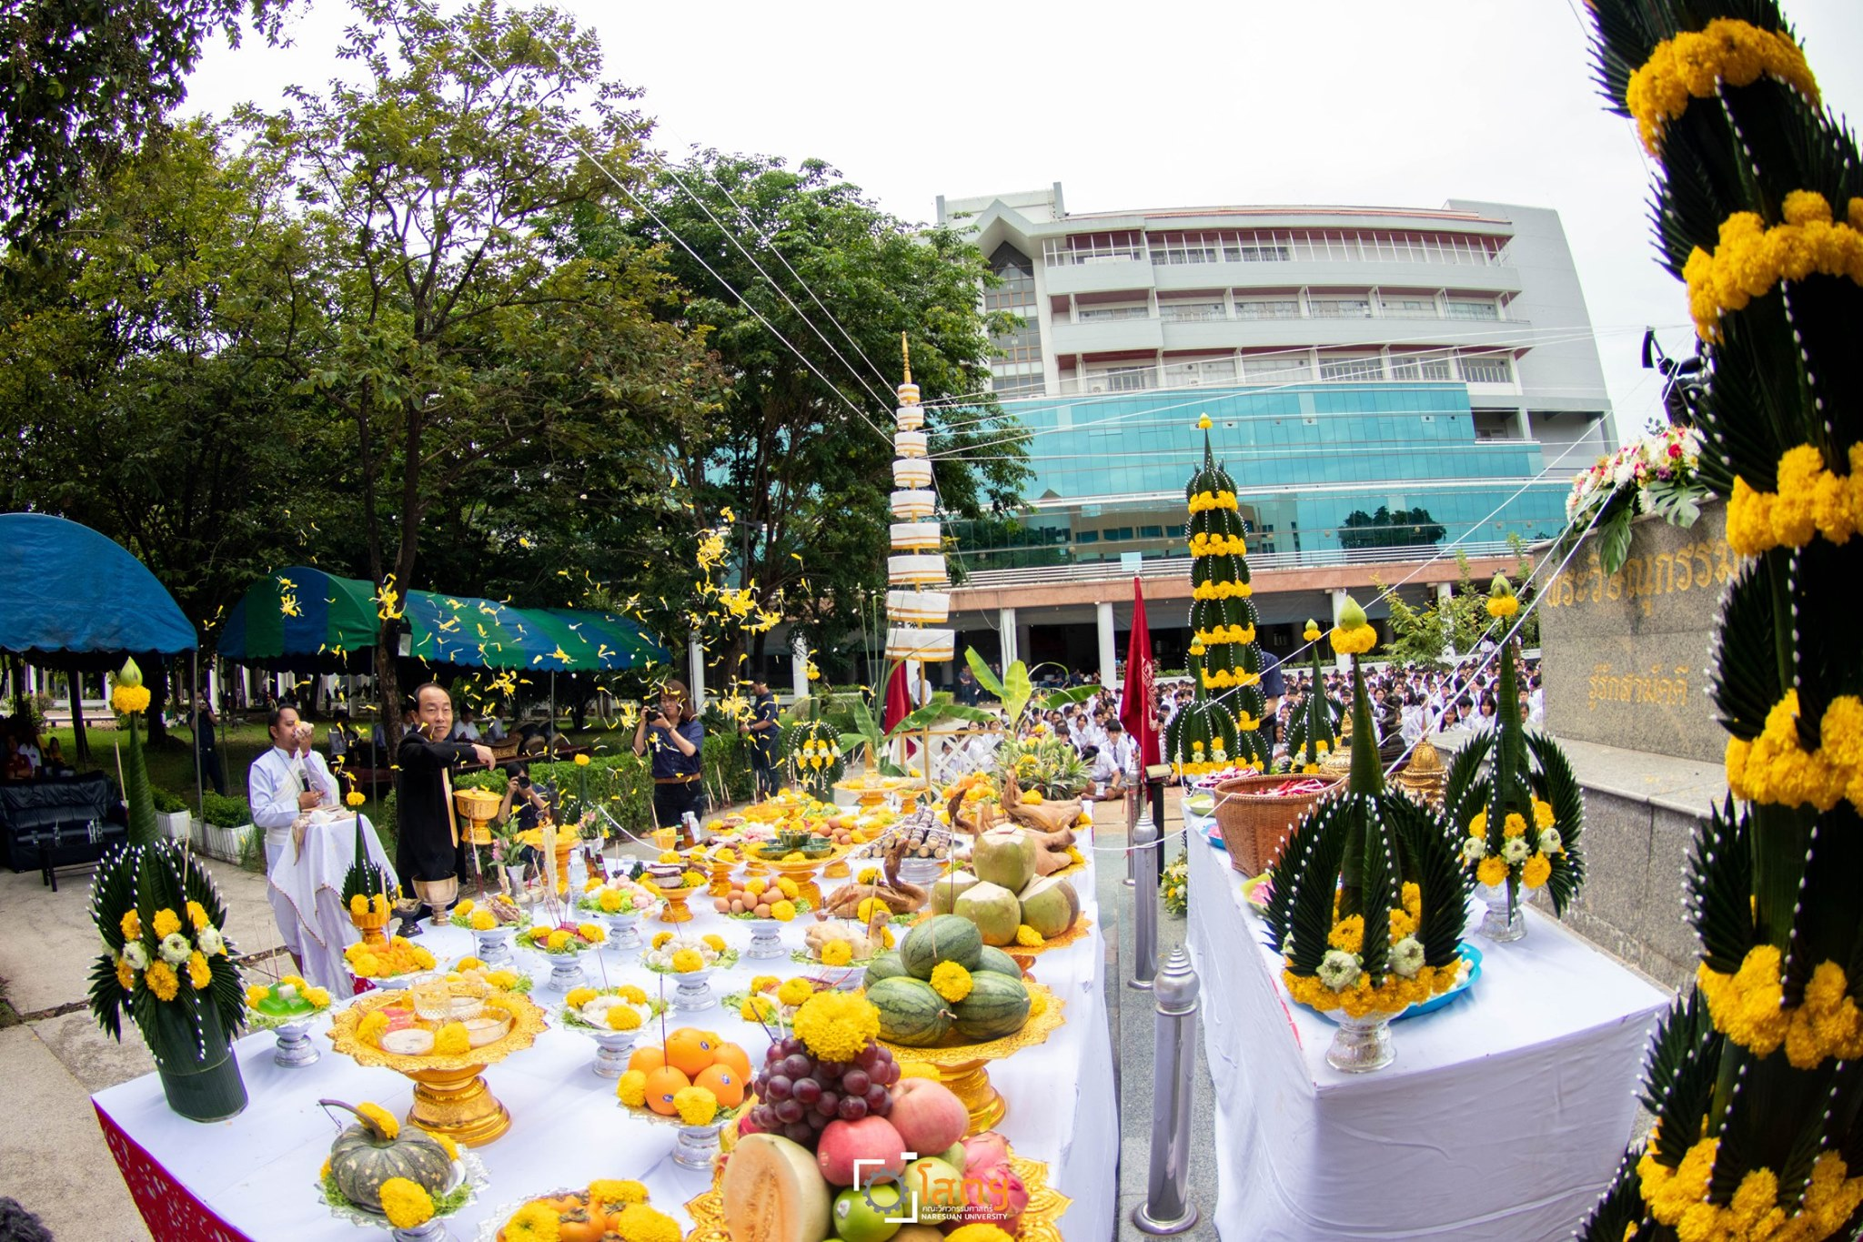
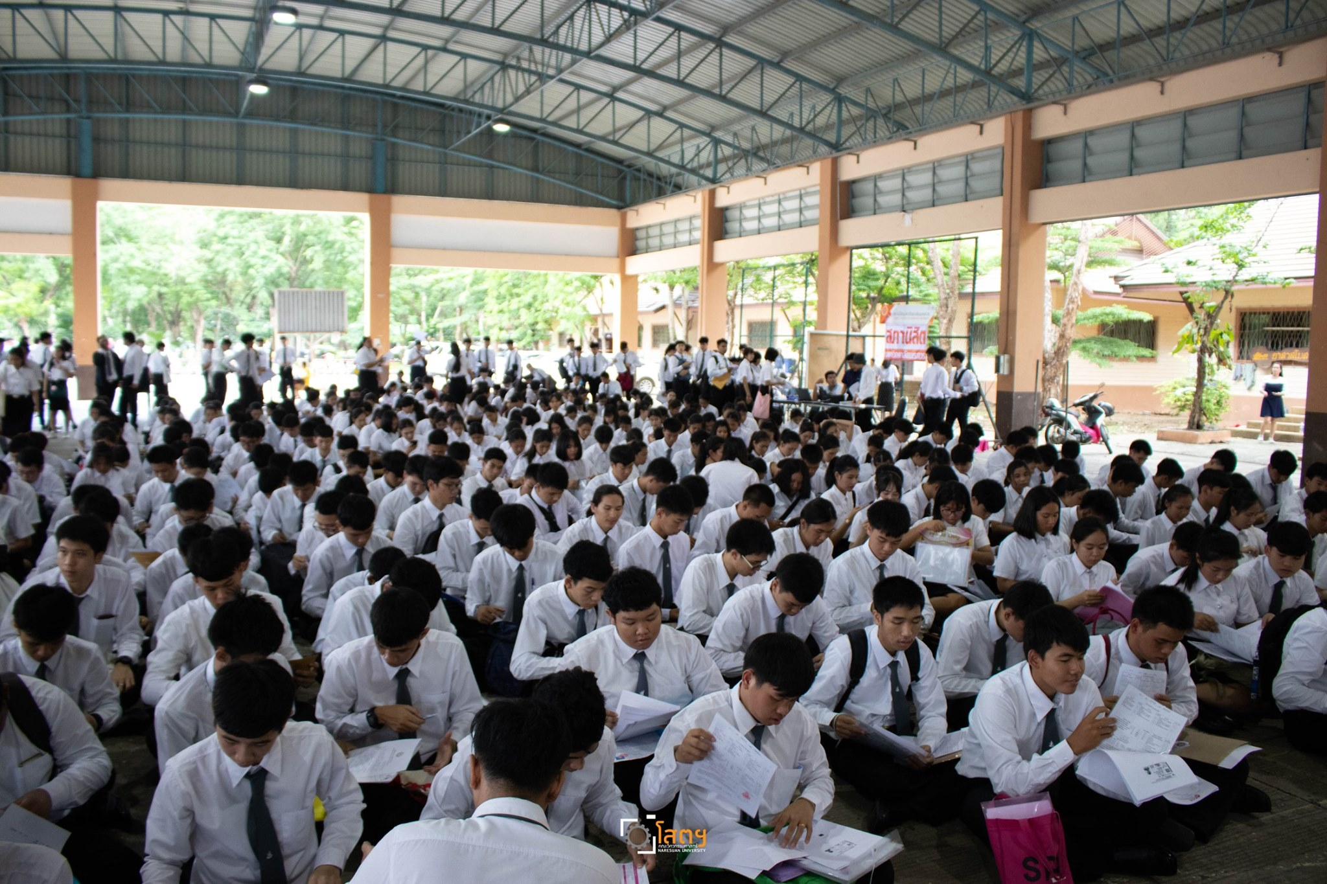
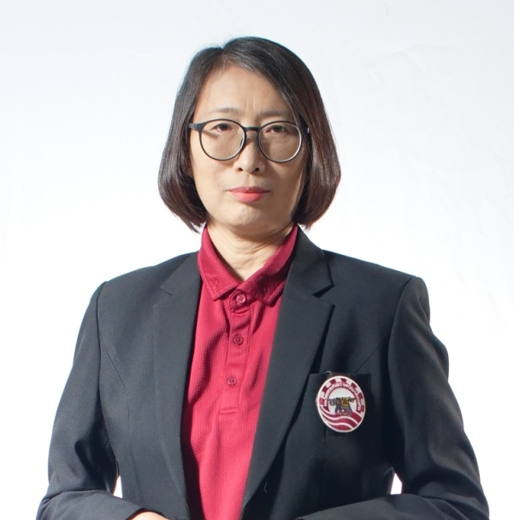

โครงการสัมมนาผู้นำ
วันอาทิตย์ ที่ 14 กันยายน 2568
ณ ห้องประชุม EN617 คณะวิศวกรรมศาสตร์
หัวข้อ
เอกสารและแบบฟอร์มต่างๆ
เกี่ยวกับการจัดโครงการ
วิทยากร
คุณ อัจฉราภรณ์ ยิ้มฉิม
คณะวิศวกรรมศาสตร์ มหาวิยาลัยนเรศวร

Slide 2


ประเภทของหนังสือราชการมี 6 ชนิด
หนังสือภายนอก
01
หนังสือภายใน (บันทึกข้อความ)
02
หนังสือประทับตรา
03
04
หนังสือสั่งการ (คำสั่ง ระเบียบ ข้อบังคับ)
05
หนังสือประชาสัมพันธ์ (ประกาศ แถลงการณ์และข่าว)
06
หนังสือที่เจ้าหน้าที่ทำขึ้นหรือรับไว้
เป็นหลักฐานในราชการ

Slide 3
โครงสร้างของหนังสือติดต่อราชการ
1. ส่วนหัวหนังสือ
2. ส่วนที่มีหนังสือไป
- เริ่มต้นข้อความที่เหมาะสม เช่น
- ชื่อเรื่อง และ คำขึ้นต้น
(ด้วย, เนื่องจาก, เนื่องด้วย)
1
2
- กรณีเป็นเรื่องใหม่
3. จุดประสงค์
(ตาม หรือ ตามที่)
3
- กรณีที่เคยมีเรื่องติดต่อมาก่อน
- ตรงกับลักษณะของเรื่อง
4
ท้ายประโยคตามด้วยคำว่า “นั้น”
- ความมุ่งหมายที่มีหนังสือไป
- ใช้สรรพนามให้เหมาะสม
4 ส่วน
4. ส่วนท้ายหนังสือ
- อ้างเหตุที่มีหนังสือไปให้ถูกต้อง
- คำลงท้าย
(จึงเรียนมาเพื่อโปรดทราบ, จึงเรียนมาเพื่อโปรดพิจารณา, จึงเรียนมาเพื่อโปรดพิจารณาอนุมัติ, จึงเรียนมาเพื่อโปรดพิจารณาอนุเคราะห์)

Slide 4

ขนาดตราครุฑ และขนาดตัวอักษร
ขนาดตราครุฑที่ใช้ในหนังสือราชการมี 2 ขนาด
3 ซม.
ตัวอักษร
TH SarabunPSK
1.5 ซม.
ขนาดฟอนต์
16 พอยต์
3 ซม.
1.5 ซม.
หนังสือภายนอก
หนังสือภายใน
(บันทึกข้อความ)

Slide 5

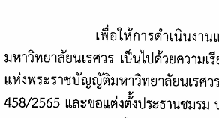
วรรคตอน และการย่อหน้า
ตามรูปแบบกำหนดไว้ว่า หลังคำว่า
กรณีขึ้นย่อหน้าใหม่
ให้เคาะ 10 ครั้ง
เรื่อง
เรียน
อ้างถึง
สิ่งที่ส่งมาด้วย
เว้นวรรค 2 เคาะ
เช่น เรื่อง..ขออนุมัติฯลฯ

Slide 6
ขั้นตอนการดำเนินงาน
1. เลือกตั้งประธานชมรม
เลือกตั้งประธานชมรม: ภายใน เดือน มกราคม – พฤษภาคม
วิธีการ: เลือกตั้งโดยการหย่อนบัตรเลือกตั้ง / โหวตนับคะแนน /เลือกตั้งออนไลน์ ฯลฯ
วาระดำรงตำแหน่ง: ตั้งแต่เดือน มิถุนายน จนครบรอบ 1 ปี
> ประธานชมรม เกรดเฉลี่ยไม่น้อยกว่า 2.25
> คณะกรรมการบริหารชมรม เกรดเฉลี่ยไม่ต่ำกว่า 2.00
> สมาชิกชมรมไม่กำหนดเกรดเฉลี่ย
สำหรับประธานสโมสรนิสิต: วัน เวลา คุณสมบัติตามที่มหาวิทยาลัยกำหนด

Slide 7
ขั้นตอนการดำเนินงาน (ต่อ)
2. ทำเรื่องต่ออายุชมรม (ฟอร์ม SA_ENF01) หลังจากได้ประธานชมรม และไม่เกิน
15 วัน นับจากวันเปิดเทอมต้น ประมาณเดือนมิถุนายน
3. แต่งตั้งและกำหนดหน้าที่ประธานชมรม และอาจารย์ที่ปรึกษาชมรม หลังจาก
ชมรมส่งต่ออายุชมรมแล้ว ภายในเดือนแรกของการเปิดเทอมต้น
ประมาณเดือน มิถุนายน/กรกฎาคม
4. สัมมนาผู้นำภายในเดือนสิงหาคม/กันยายน ของทุกปี (ฟอร์ม SA_ENF02)
แบบฟอร์มการสรุปผลการดำเนินงานทั้งปี

Slide 8
ขั้นตอนการดำเนินงาน (ต่อ)
5. นำเสนอของบประมาณจัดกิจกรรมโครงการ ภายในเดือน สิงหาคม/กันยายน
ของทุกปี (ใช้แบบฟอร์ม SA_ENF03: การนำเสนอของบประมาณของชมรม)
6. ขออนุมัติโครงการ
จัดทำแบบฟอร์มการเขียนขออนุมัติโครงการ (SA_ENF04 ฉบับปรับปรุงปี 2565)
เริ่มใช้ 1 ตุลาคม 2565 และให้ดำเนินการขออนุมัติโครงการก่อนจัดโครงการอย่าง
น้อย 15 วัน (ตามประกาศคณะวิศวกรรมศาสตร์)
7. ขออนุมัตินำนิสิตออกนอกสถานที่ (ถ้ามี) กรณีจัดโครงการภายนอกมหาวิทยาลัย
ให้ดำเนินการขออนุมัติ

Slide 9
ขั้นตอนการดำเนินงาน (ต่อ)
กรณีนำนิสิตออกนอกสถานที่ก่อนจัดโครงการ อย่างน้อย 15 วัน
ให้ดำเนินการจัดทำเอกสารเพิ่มเติม ดังนี้
7.1. บันทึกข้อความการขออนุมัตินำนิสิตออกนอกสถานที่ (ให้อาจารย์ที่ปรึกษาลงนาม)
7.2. เอกสารประกอบที่ชมรม/สโมสรนิสิต ต้องจัดทำแนบมาให้
(1) สำเนาตัวอนุมัติโครงการ
(2) Action Plan / กำหนดการ
(3) แผนรักษาความปลอดภัย
(4) รายชื่อนิสิตที่ไปจัดโครงการ/กิจกรรมนอกสถานที่ทั้งหมด
(อัตราส่วนนิสิต 50 คน ต่อ อาจารย์/บุคลากรผู้ควบคุม 1 คน)
(5) รายชื่ออาจารย์/บุคลากร พร้อมเบอร์โทร (ติดต่อกรณีฉุกเฉิน)

Slide 10
ขั้นตอนการดำเนินงาน (ต่อ)
8. ขอความอนุเคราะห์ใช้เครื่องมือ สถานที่และอื่นๆ (ถ้ามี) กรณีขอความอนุเคราะห์ใช้
เครื่องมือ อุปกรณ์ ห้องประชุม รถยนต์ ให้ดำเนินการขอความอนุเคราะห์ก่อนจัด
โครงการ อย่างน้อย 7 วัน ใช้แบบฟอร์ม SA_ENF07/ บันทึกข้อความโดยให้อาจารย์ที่
ปรึกษาชมรมลงนาม
9. ดำเนินการจัดโครงการ/กิจกรรม
9.1. ดำเนินการจัดโครงการตาม Action Plan /กำหนดการ
9.2. กรณีที่ต้องเบิกค่าอาหารผู้เข้าร่วมกิจกรรม ให้ดำเนินการลงทะเบียนเซ็นชื่อ
ผู้เข้าร่วมโครงการให้แล้วเสร็จ ภายในวันจัดกิจกรรม

Slide 11
9. ดำเนินการจัดโครงการ/กิจกรรม (ต่อ)
9.3. ให้ดำเนินการลงทะเบียนเซ็นชื่อผู้เข้าร่วมโครงการ เพื่อเป็นข้อมูลในการทำสรุป
โครงการด้วย
9.4. หลังเสร็จสิ้นโครงการ ฯ ให้ผู้เข้าร่วมโครงการฯ กรอกแบบสอบถามโครงการ ฯ
เพื่อนำข้อมูลมาวิเคราะห์ หาค่าเฉลี่ยและส่วนเบี่ยงเบนมาตรฐาน
ตามที่กำหนดไว้ใน KPI เชิงคุณภาพ เพื่อจัดทำสรุปประเมินผลโครงการฯ
9.5. ควรรวบรวมใบเสร็จรับเงินให้ได้ทั้งหมด ขณะทำกิจกรรม และควนสำเนาใบเสร็จ
เก็บไว้เป็นหลักฐานเพื่อเป็นข้อมูลในการอ้างอิง และติดตามการเบิกจ่าย

Slide 12
10. ขออนุมัติเบิกเงิน
ขออนุมัติเบิกเงินให้แล้วเสร็จภายใน 15 วัน หลังจากเสร็จสิ้นโครงการ โดยระบุการใช้เงินทุกโครงการ ดังนี้
- เบิกจากเงินรายได้คณะวิศวกรรมศาสตร์ ปี 25xx กองทุนกิจการนิสิต แผนงานจัดการศึกษาอุดมศึกษา งานสนับสนุนการจัดการศึกษา สำนักงานเลขานุการคณะ หมวดเงินอุดหนุน อุดหนุนทั่วไป โครงการกิจกรรมเพื่อพัฒนานิสิต ทุนส่งเสริมกิจกรรมชาวเลือดหมู

Slide 13

10.1 การเบิกเงินค่าอาหาร
1. จัดทำหนังสือขออนุมัติเบิกเงิน
2. แนบใบสำคัญรับเงิน
แบบฟอร์ม
SA_ENF06
ลายเซ็นอาจารย์ที่ปรึกษาชมรมรับรองการจ่ายเงิน + สำเนาบัตรประชาชน
3. แนบฟอร์มผู้ร่วมโครงการ
4. กรณีสำเนาโครงการ
ลายมือผู้รับประทาน
อาหารกลางวันเท่ากับจำนวนคนที่เบิกในเอกสารและจัดทำเป็นแบบฟอร์มสำหรับเซ็น ทุกวันที่มีการเลี้ยงอาหาร (ใบเซ็นชื่อแยกเป็นวันต่อวัน)
5. กรณียืมเงินทดรองจ่าย
กรอกรายละเอียดต่างๆ
ให้ครบถ้วน
ต้องให้อาจารย์ที่ปรึกษาชมรมรับรองสำเนาถูกต้องทุกแผ่นของสำเนาในโครงการ
และแนบเอกสารโครงการที่
ต้องระบุไว้มุมบนด้านขวาของเอกสารว่าเป็นเอกสารการคืนเงินยืมของใคร
อนุมัติฉบับจริง

Slide 14
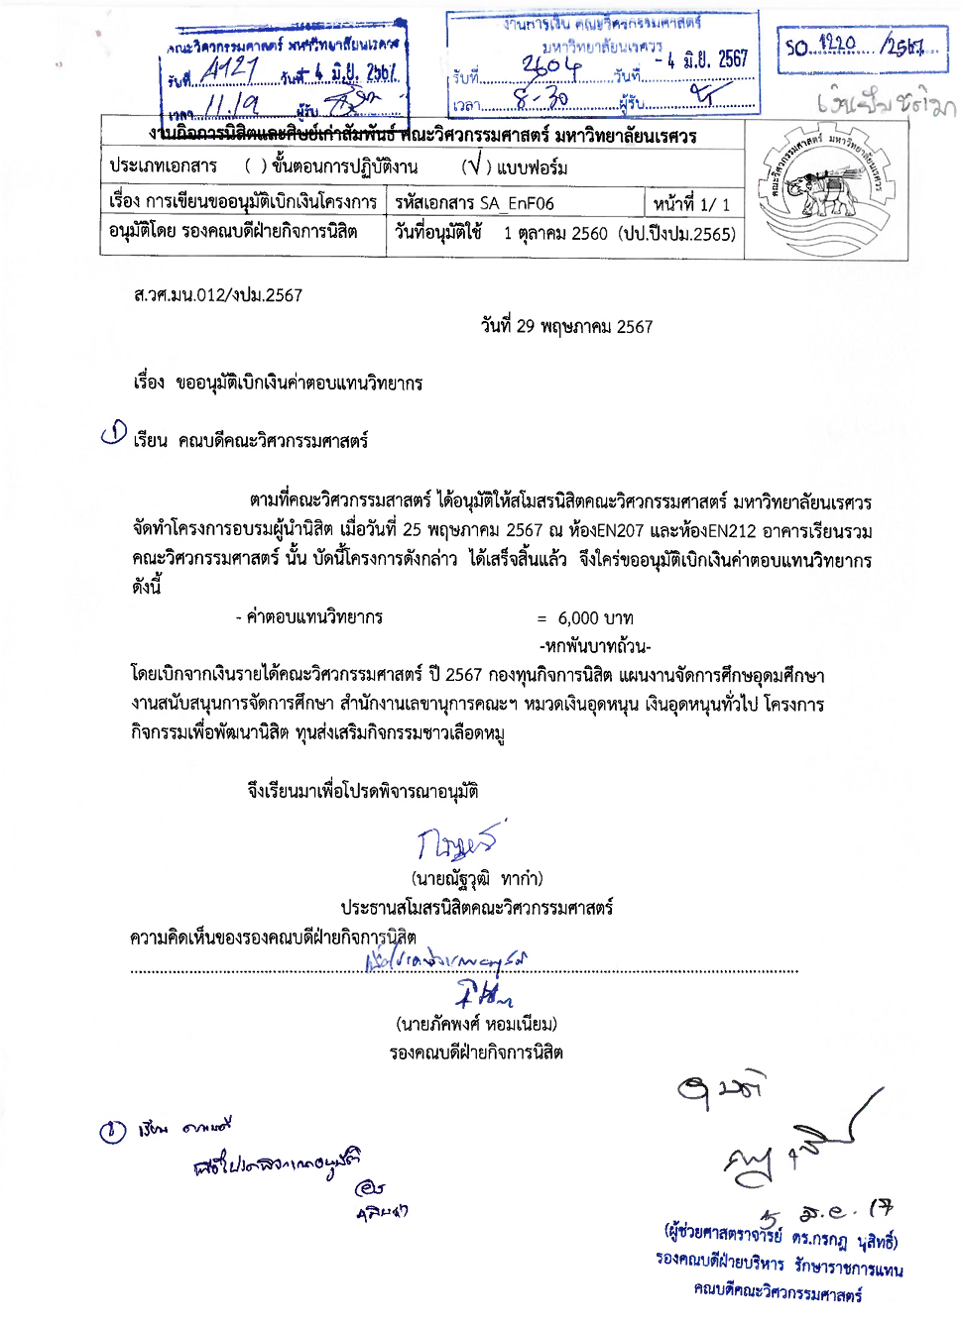
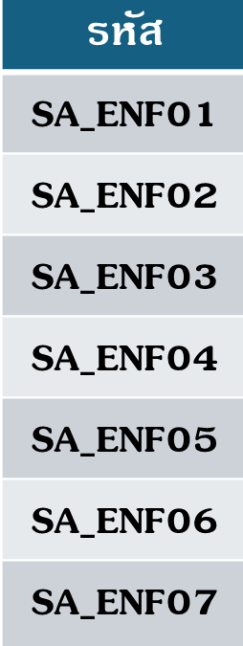
ตัวอย่างเอกสาร
หนังสือที่เจ้าหน้าที่ทำขึ้นหรือรับไว้เป็นหลักฐานในราชการ
ตัวอย่าง SA_ENF06
เรื่อง ขออนุมัติเบิกเงินค่าตอบแทนวิทยากร
SA_ENF06

Slide 15

10.2 การเบิกเงินค่าตอบแทนวิทยากร
1
2
3
4
จัดทำหนังสือขออนุมัติเบิกเงินค่าตอบแทนวิทยากร
แนบใบสำคัญรับเงินของวิทยากร
แนบหนังสือเชิญวิทยากร
แนบสำเนาโครงการ พร้อมรับรองสำเนาถูกต้อง

Slide 16
10.3 การยืมเงินใช้จ่ายในโครงการ
1
2
3
4
จัดทำสัญญายืมเงิน จำนวน 3 ฉบับ
งานการเงินคณะฯ จะจ่ายเงินล่วงหน้าก่อนจัดโครงการ
ภายใน 7 วัน
แนบสำเนาโครงการที่คณบดีอนุมัติ พร้อมสำเนาถูกต้องทุกแผ่นโดยอาจารย์ที่ปรึกษาชมรม
นำเอกสารทั้ง 3 ฉบับ ส่งงานการเงินคณะฯ ก่อนวันดำเนินโครงการ
ภายใน 15 วัน
ให้อาจารย์ที่ปรึกษาชมรมเป็นผู้ยืมเงิน
(ขอรับแบบฟอร์มที่ห้องการเงินของคณะวิศวกรรมศาสตร์)

Slide 17
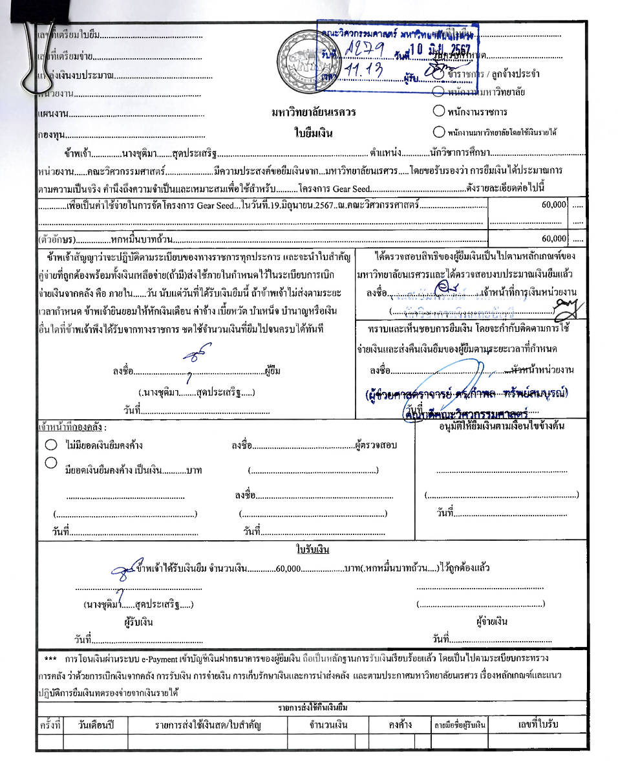
ตัวอย่างเอกสาร
ใบยืมเงิน

Slide 18
!!! ข้อควรระวัง !!!
1. ใบเซ็นชื่อของผู้ร่วมโครงการห้ามเซ็นชื่นแทนกัน !
2. ใบเสร็จรับเงินควรมีชื่อที่อยู่ของผู้รับเงิน และผู้จ่ายเงิน !
3. ควรระบุชื่อของผู้จ่ายเงินในใบเสร็จรับเงินทุกครั้ง !
4. การเบิกเงินของโครงการควรทำเรื่องเบิกเงินตามที่เกิดขึ้นจริง
และไม่ควรเบิกเงินเพียงค่าอาหารเพียงอย่างเดียว !

Slide 19

10.4 ส่วนของค่าวัสดุก่อนจัดโครงการ
1. จัดทำเอกสารบันทึกข้อความขออนุมัติซื้อ/จ้าง อย่างน้อย 15 วัน
พร้อมทั้งจัดทำรายละเอียดรายการซื้อ/จ้าง และแนบสำเนาโครงการที่ได้รับการอนุมัติ
2. นำใบเสร็จค่าวัสดุ/ค่าจ้าง พร้อมลายมือชื่ออาจารย์ที่ปรึกษาชมรมรับรองการจ่ายเงิน
ด้านหน้า ด้านหลังใบเสร็จ มาส่งที่เจ้าหน้าที่กิจการนิสิตที่ดูแลชมรม เพื่อตรวจสอบ
เบื้องต้น (ใบเสร็จที่ถูกต้อง ต้องมีชื่อร้าน/บริษัท ที่อยู่ เบอร์โทรศัพท์ ฯลฯ)
หมายเหตุ ห้ามฝากใบเสร็จไว้ที่ เจ้าหน้าที่กิจการนิสิต ที่ดูแลชมรม ให้ตรวจสอบเบื้องต้นให้เสร็จภายในวันนั้นหากไม่เสร็จให้นิสิตนำใบเสร็จเก็บไว้ที่ตนเอง แล้วค่อยนำมาให้ตรวจสอบใหม่

Slide 20
10.4 ส่วนของค่าวัสดุ (ต่อ)
3. หน่วยพัสดุจัดทำเอกสารจัดซื้อจัดจ้าง เสนอผู้บริหาร
4. หน่วยพัสดุ คืนเอกสารทั้งหมดให้เพื่อให้เจ้าหน้าที่กิจการนิสิต นำเอกสารทั้งหมดไปให้
การเงินจัดทำใบฎีกาเพื่อเบิกเงินต่อไป ใช้เวลาประมาณ 2-3 เดือน
หมายเหตุ 1: การเงินจะจ่ายให้อาจารย์ที่ปรึกษาชมรม กรณีมีการแก้ไขเอกสาร ต้องประสานกัน
ระหว่างเจ้าหน้าที่ฯ นิสิต และอาจารย์ที่ปรึกษาเพื่อแก้ไขเอกสารให้ถูกต้อง
หมายเหตุ 2 : กรณี โครงการเบิกเงินในส่วนของค่าอาหารและค่าวัสดุ ต้องนำเอกสารทั้งหมดไปให้การเงินเพื่อทำฎีกาเบิกเงินรวมกันต่อ 1 โครงการ (ยอดเงินตามโครงการที่ได้รับการอนุมัติ)

Slide 21
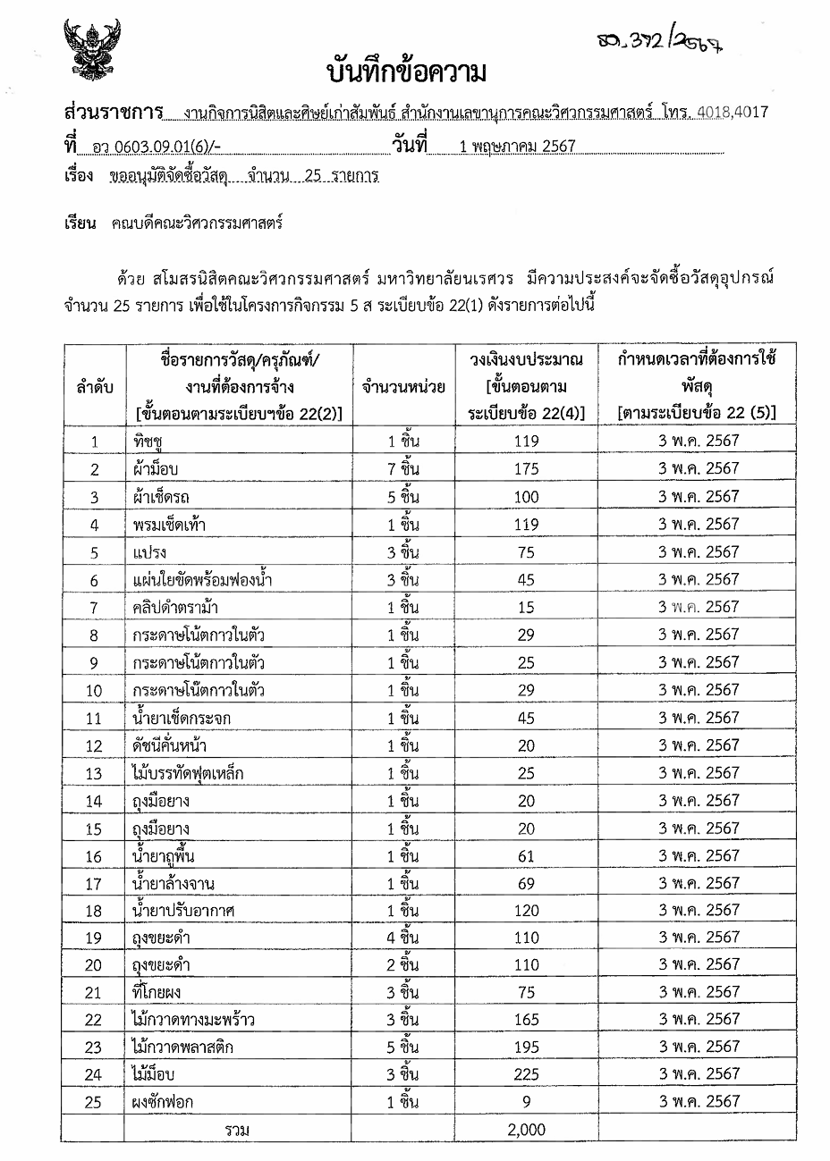
ตัวอย่างเอกสาร
ตัวอย่าง หนังสือภายในบันทึกข้อความ
เรื่อง ขออนุมัติจัดซื้อ

Slide 22
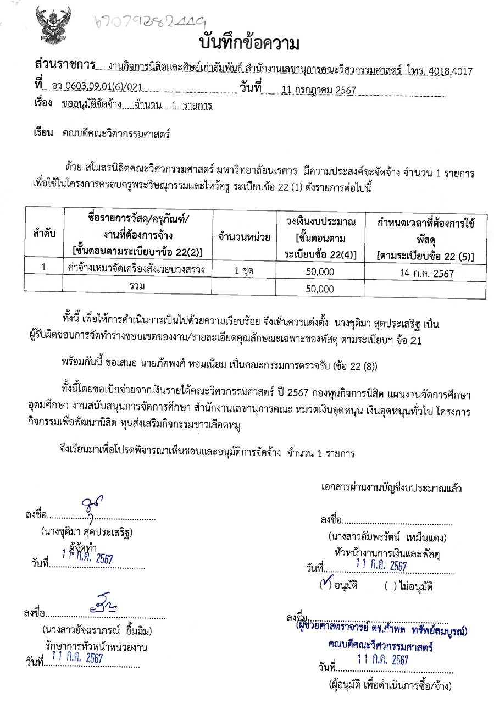
ตัวอย่างเอกสาร
ตัวอย่าง หนังสือภายในบันทึกข้อความ
เรื่อง ขออนุมัติจัดจ้าง

Slide 23

11. ส่งสรุปประเมินผลโครงการ
“ต้องส่งสรุปประเมินผลโครงการ ภายใน 15 วัน หลังจากเสร็จสิ้นโครงการ และจัดทำหนังสือขอส่งสรุปประเมินผลโครงการ ตามแบบฟอร์ม SA_ENF05 ฉบับปรับปรุง: แบบฟอร์มการสรุปผลประเมินโครงการ”

Slide 24
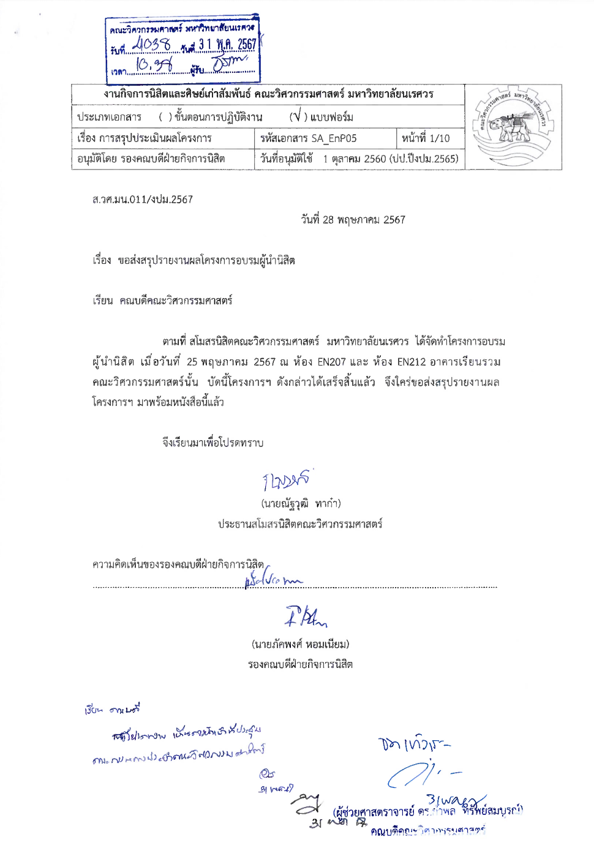
ตัวอย่างเอกสาร
หนังสือที่เจ้าหน้าที่ทำขึ้นหรือรับไว้เป็นหลักฐานในราชการ
ตัวอย่าง SA_ENF05
เรื่อง ขอส่งสรุปรายงานผลโครงการอบรมผู้นำนิสิต
SA_ENF05

Slide 25
12. สรุปแบบฟอร์ม
รหัส | ชื่อแบบฟอร์ม
SA_ENF01 | แบบฟอร์มต่ออายุชมรม/จัดตั้งชมรมใหม่
SA_ENF02 | แบบฟอร์มการสรุปผลการดำเนินกิจกรรมทั้งปี
SA_ENF03 | แบบฟอร์มการนำเสนอของบประมาณของชมรม
SA_ENF04 | แบบฟอร์มการเขียนขออนุมัติโครงการ (ฉบับปรับปรุงปีงบประมาณ2565)
SA_ENF05 | แบบฟอร์มการสรุปประเมินผลโครงการ ฉบับปรับปรุงปีงบประมาณ2565)
SA_ENF06 | แบบฟอร์มการเขียนขออนุมัติเบิกเงิน
SA_ENF07 | แบบฟอร์มขอความอนุเคราะห์เรื่องต่างๆ เช่น รถ โต๊ะ เก้าอี้ เครื่องเสียง ฯลฯ ภายในคณะ

Slide 26

!!! หมายเหตุ !!!
การขออนุมัติโครงการและขออนุมัติเบิกเงิน
ของปีงบประมาณ 2568 (ตุลาคม 2567 – กันยายน 2568)
กรณีใช้งบประมาณในการดำเนินโครงการให้ระบุการใช้เงินทุกโครงการ ดังนี้
โดยเบิกจากเงินรายได้คณะวิศวกรรมศาสตร์ ปี 2568 กองทุนกิจการนิสิต แผนงานจัดการศึกษาอุดมศึกษา งานสนับสนุนการจัดการศึกษา สำนักงานเลขานุการคณะฯ หมวดเงินอุดหนุน อุดหนุนทั่วไป โครงการกิจกรรมเพื่อพัฒนานิสิต ทุนส่งเสริมกิจกรรมชาวเลือดหมู

Slide 27
สิ่งที่ส่งหลังจากนำเสนอ ฯ ภายใน…..
เอกสารแบบฟอร์ม SA_ENF03 การนำเสนอของบประมาณของสโมสรนิสิตและชมรม (MS Word)
ปีงบประมาณ 2568 (ตุลาคม 2567 - กันยายน 2568)

Slide 28


ตัวอย่างเอกสาร

Slide 29
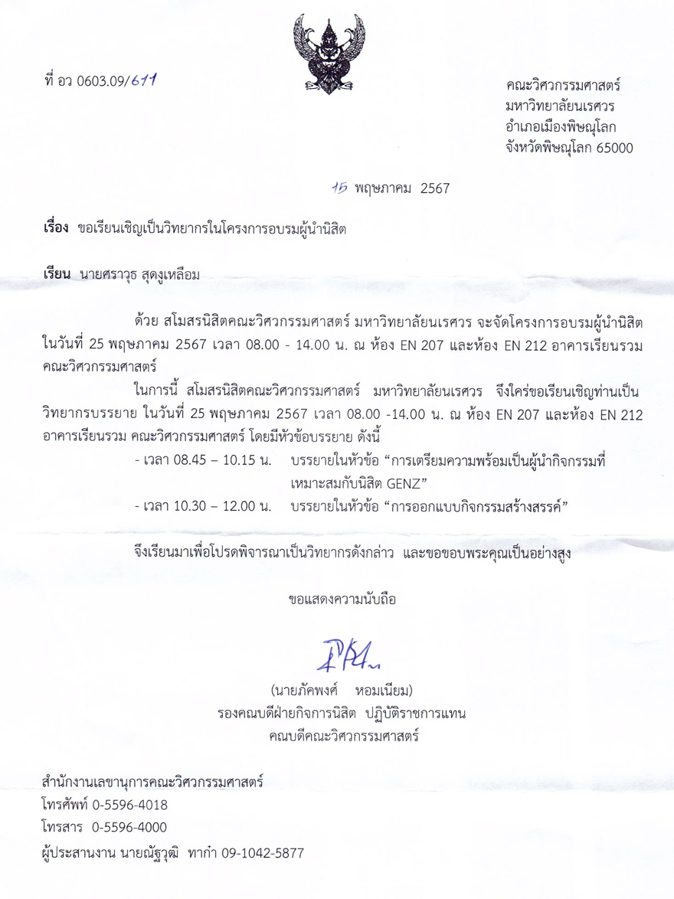
ตัวอย่างเอกสาร
หนังสือราชการ
ภายนอก

Slide 30
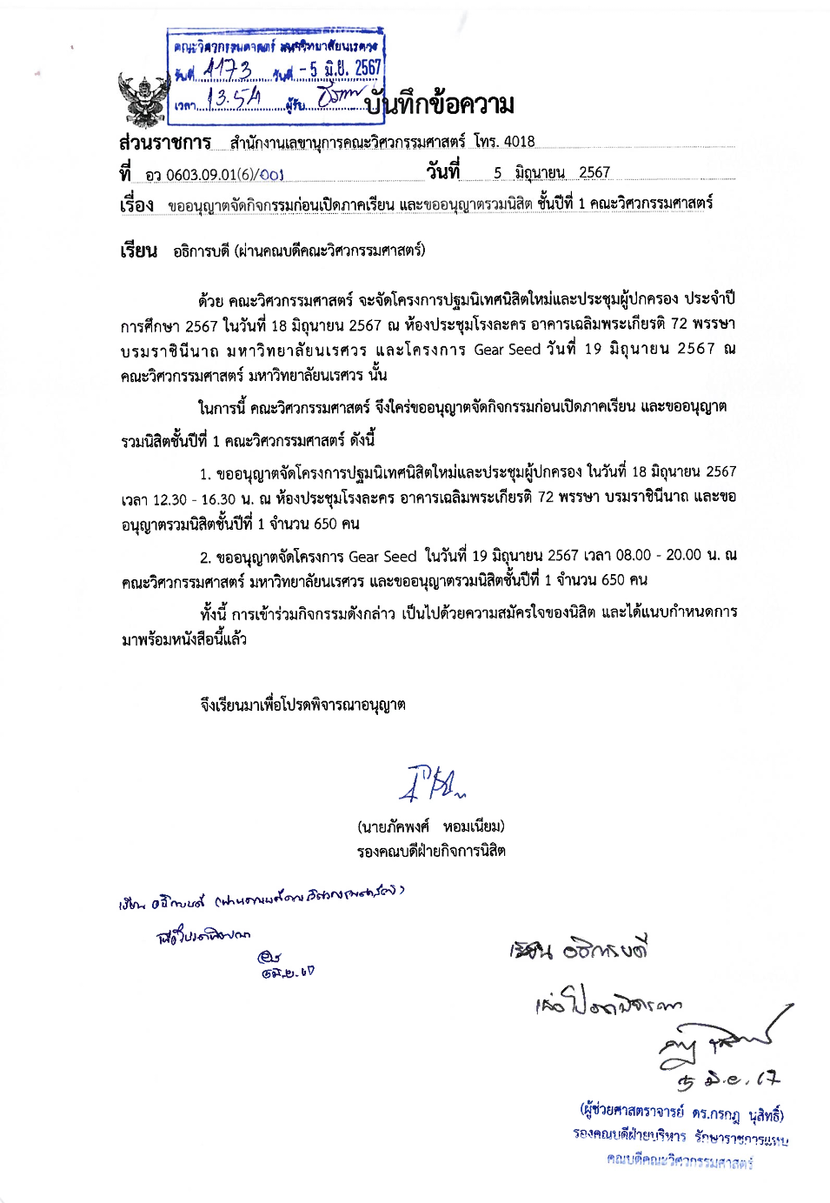
ตัวอย่างเอกสาร
หนังสือราชการ
ภายใน (บันทึกข้อความ)

Slide 31
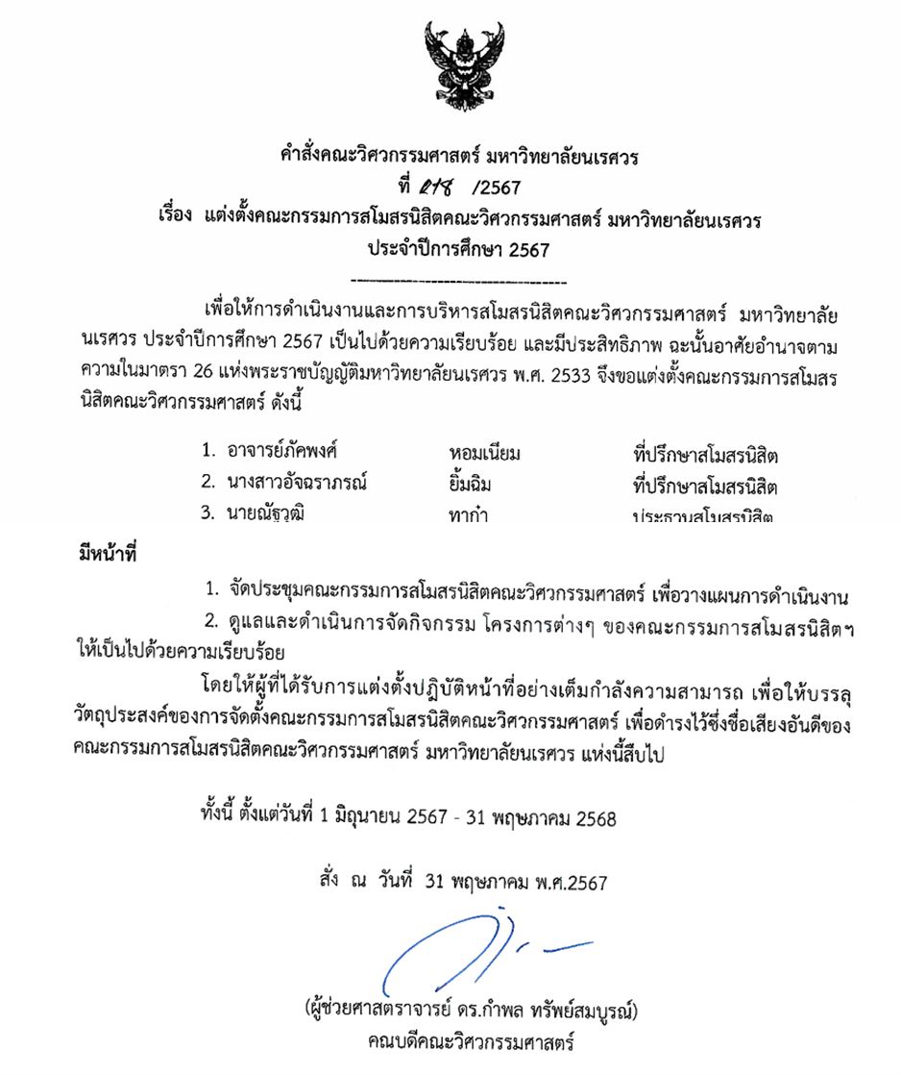
ตัวอย่างเอกสาร
หนังสือสั่งการ
(คำสั่ง ระเบียบ ข้อบังคับ)

Slide 32
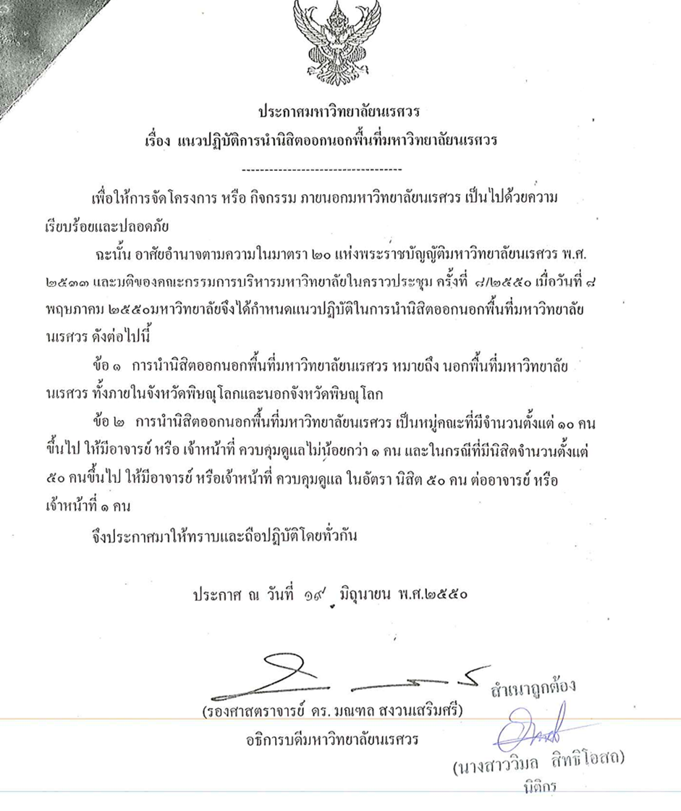
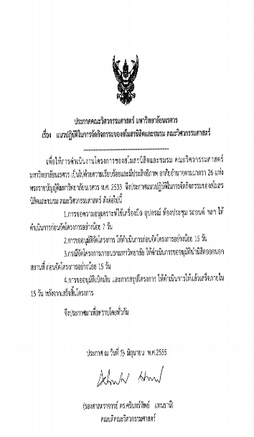
ตัวอย่างเอกสาร
หนังสือประชาสัมพันธ์ (ประกาศ)

Slide 33
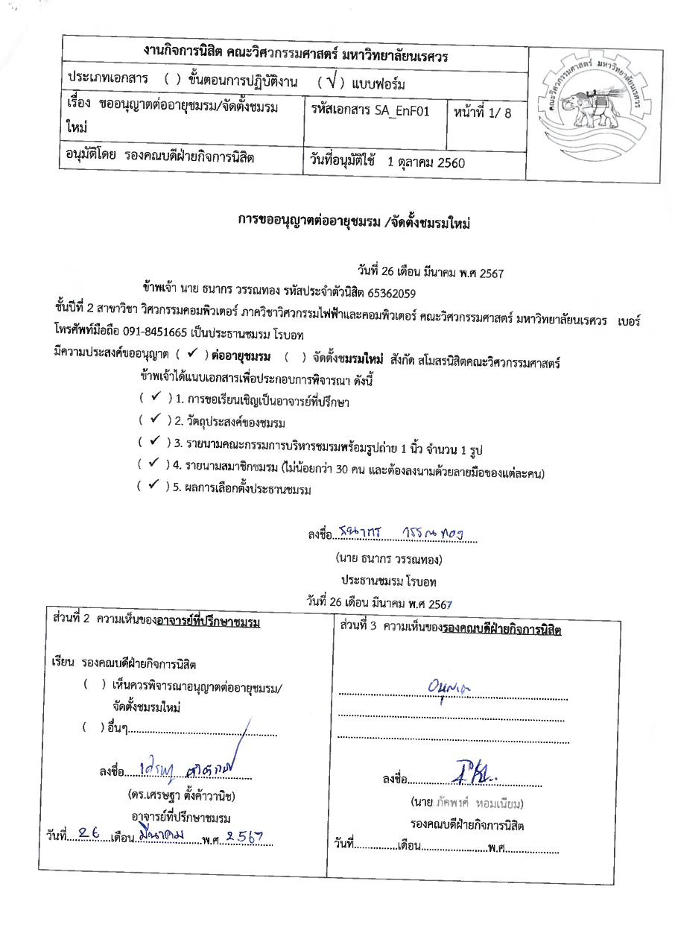
ตัวอย่างเอกสาร
หนังสือที่เจ้าหน้าที่ทำขึ้นหรือรับไว้เป็นหลักฐานในราชการ
ตัวอย่าง SA_ENF01
เรื่อง ขออนุญาตต่ออายุชมรม/จัดตั้งชมรมใหม่
SA_ENF01

Slide 34
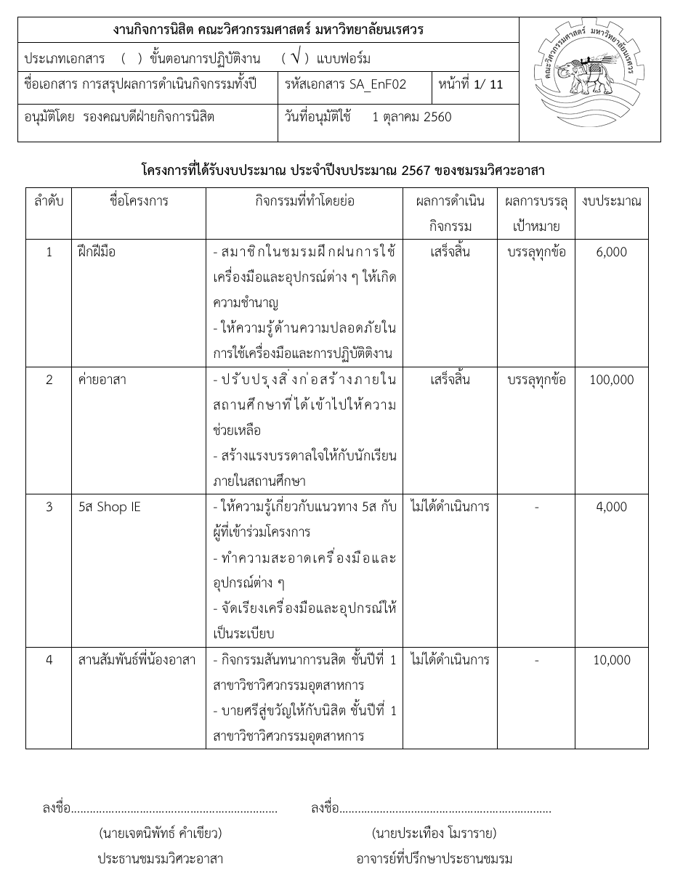
ตัวอย่างเอกสาร
หนังสือที่เจ้าหน้าที่ทำขึ้นหรือรับไว้เป็นหลักฐานในราชการ
ตัวอย่าง SA_ENF02
เรื่อง การสรุปผลการดำเนินกิจกรรมทั้งปี
SA_ENF02

Slide 35
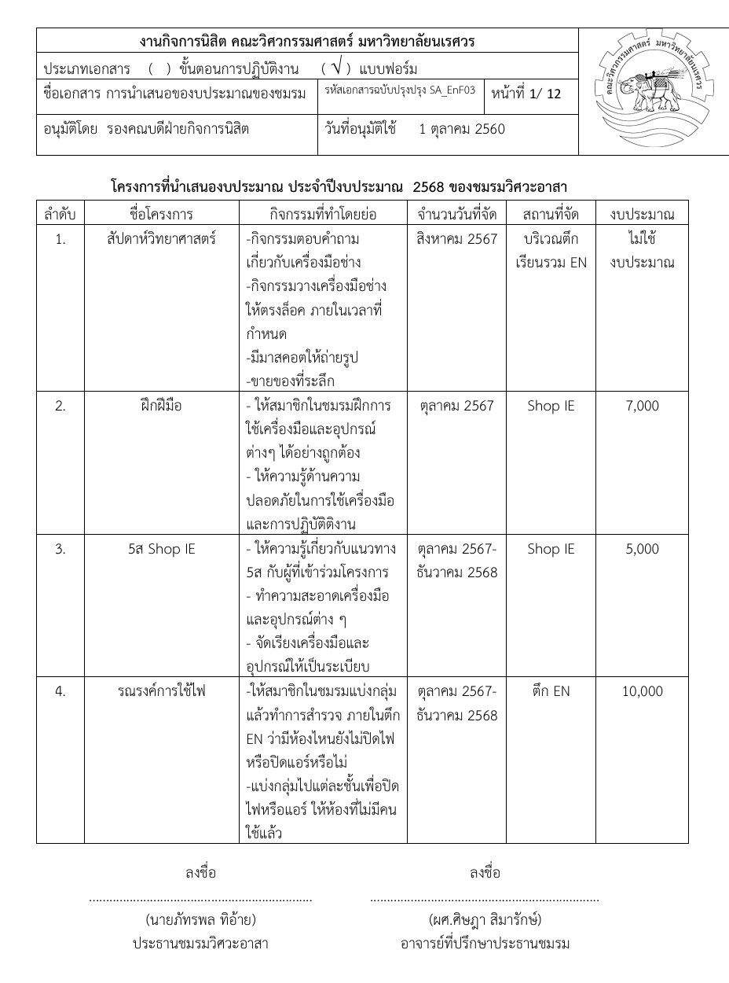
ตัวอย่างเอกสาร
หนังสือที่เจ้าหน้าที่ทำขึ้นหรือรับไว้เป็นหลักฐานในราชการ
ตัวอย่าง SA_ENF03
เรื่อง การนำเสนอของบประมาณของชมรม
SA_ENF03

Slide 36
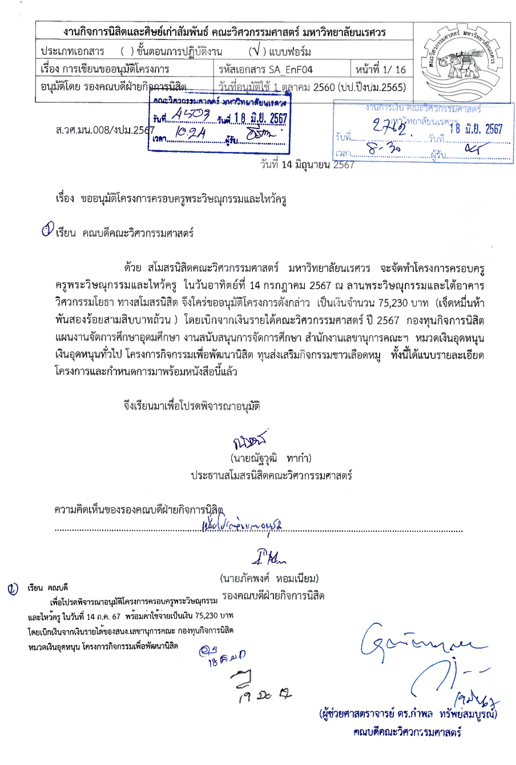
ตัวอย่างเอกสาร
หนังสือที่เจ้าหน้าที่ทำขึ้นหรือรับไว้เป็นหลักฐานในราชการ
ตัวอย่าง SA_ENF04
เรื่อง ขออนุมัติโครงการครอบครูพระวิษณุกรรมและไหว้ครู
SA_ENF04

Slide 37
ตัวอย่างเอกสาร
หนังสือที่เจ้าหน้าที่ทำขึ้นหรือรับไว้เป็นหลักฐานในราชการ
ตัวอย่าง SA_ENF05
เรื่อง ขอส่งสรุปรายงานผลโครงการอบรมผู้นำนิสิต
SA_ENF05

Slide 38
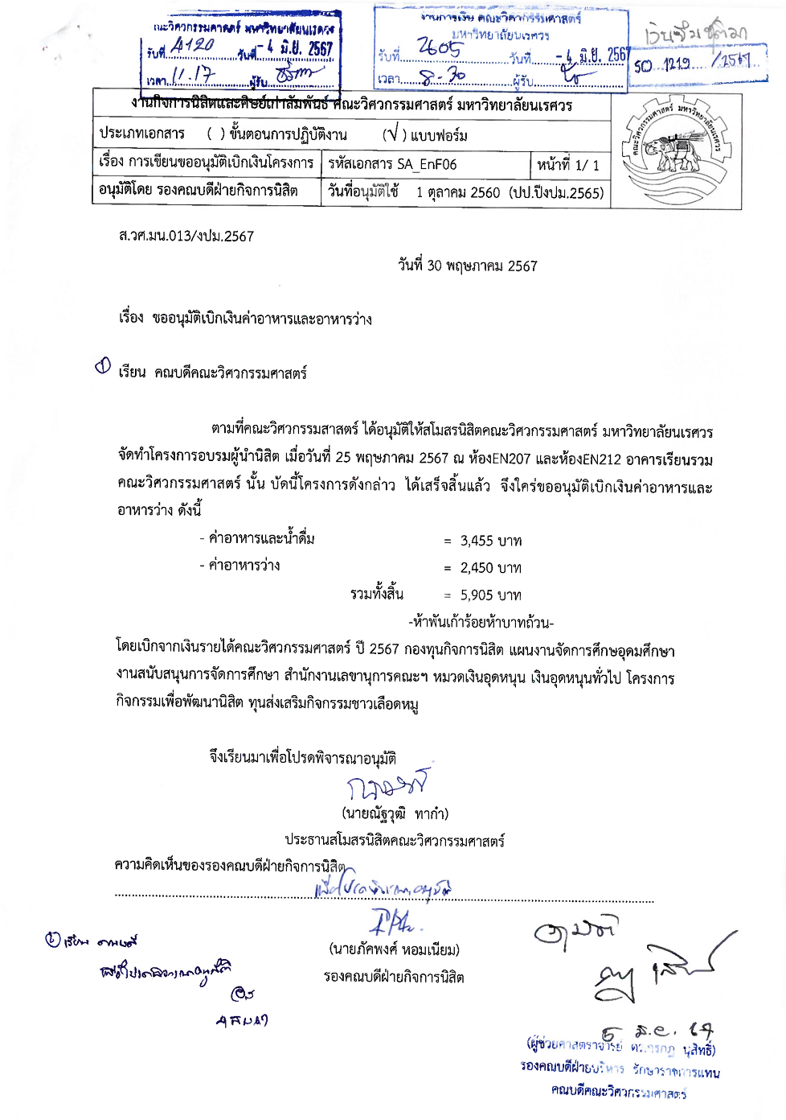
ตัวอย่างเอกสาร
หนังสือที่เจ้าหน้าที่ทำขึ้นหรือรับไว้เป็นหลักฐานในราชการ
ตัวอย่าง SA_ENF06
เรื่อง ขออนุมัติเบิกเงินค่าอาหารและอาหารว่าง
SA_ENF06

Slide 39
ตัวอย่างเอกสาร
หนังสือที่เจ้าหน้าที่ทำขึ้นหรือรับไว้เป็นหลักฐานในราชการ
ตัวอย่าง SA_ENF06
เรื่อง ขออนุมัติเบิกเงินค่าตอบแทนวิทยากร
SA_ENF06

Slide 40
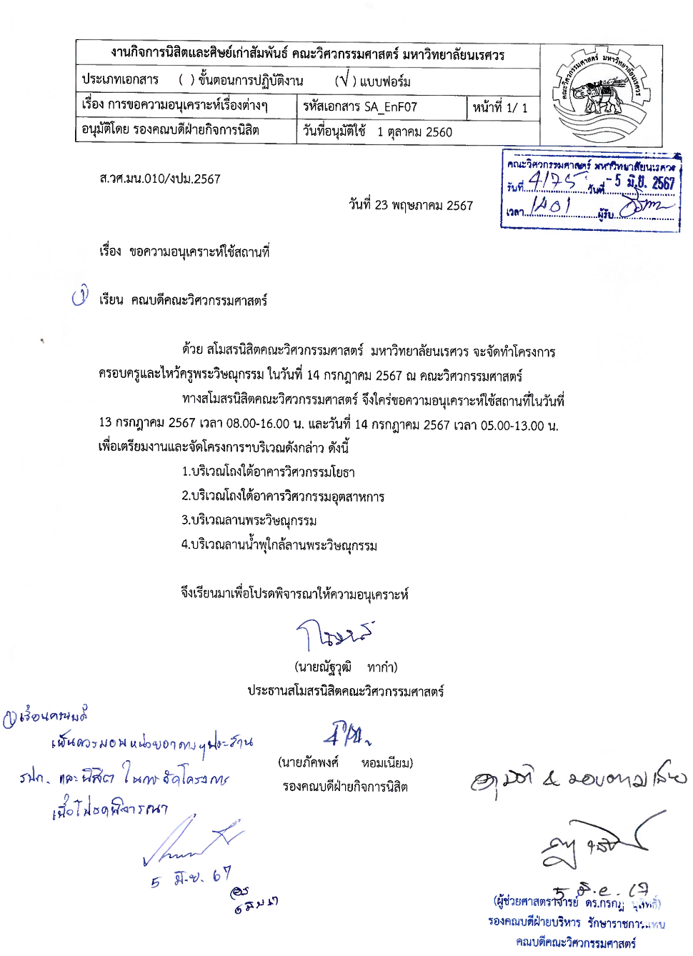
ตัวอย่างเอกสาร
หนังสือที่เจ้าหน้าที่ทำขึ้นหรือรับไว้เป็นหลักฐานในราชการ
ตัวอย่าง SA_ENF07
เรื่อง ขอความอนุเคราะห์ใช้สถานที่
SA_ENF07

Slide 41
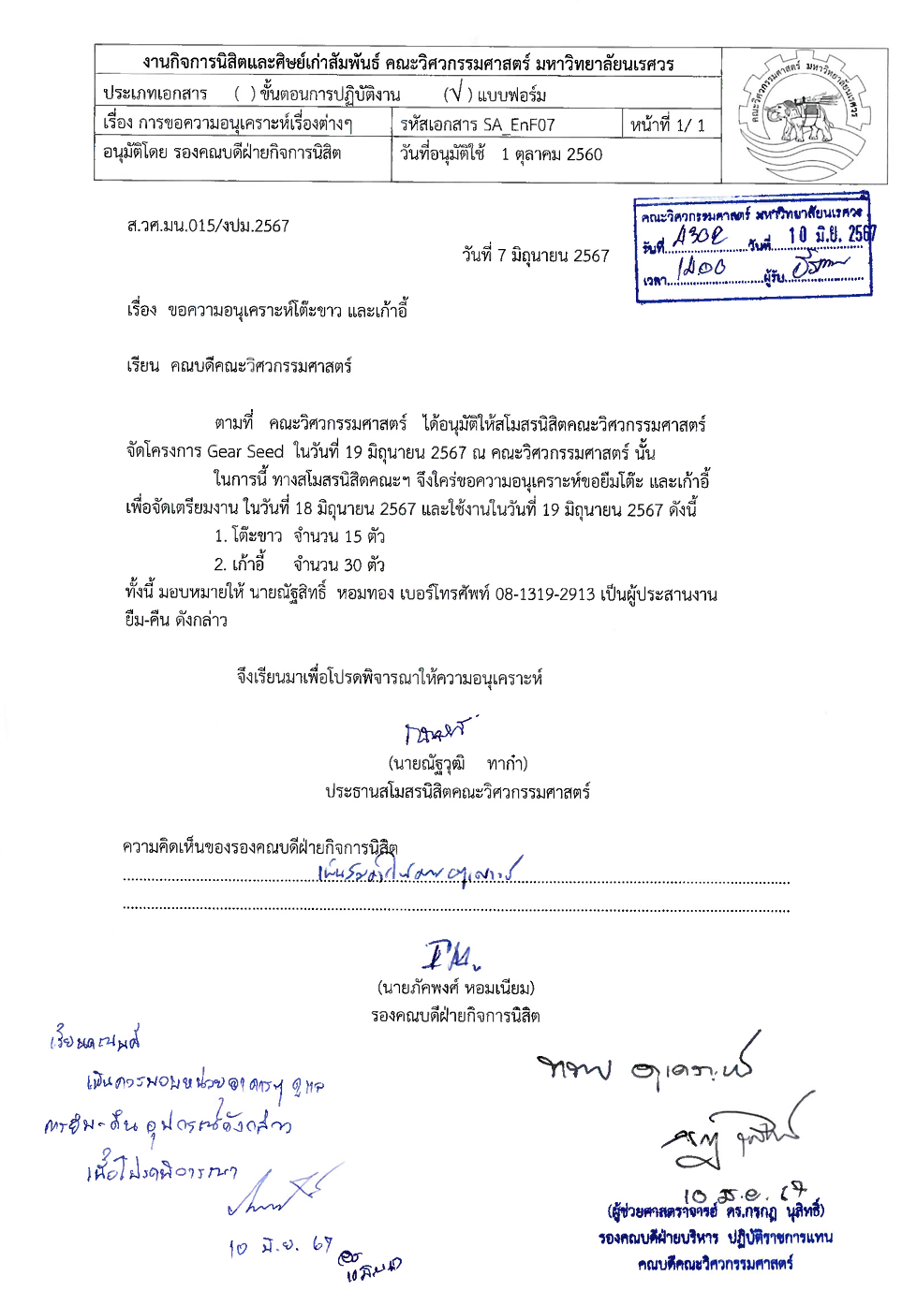
ตัวอย่างเอกสาร
หนังสือที่เจ้าหน้าที่ทำขึ้นหรือรับไว้เป็นหลักฐานในราชการ
ตัวอย่าง SA_ENF07
เรื่อง ขอความอนุเคราะห์โต๊ะขาว และเก้าอี้
SA_ENF07

Slide 42
ตัวอย่างเอกสาร
ตัวอย่าง หนังสือภายในบันทึกข้อความ
เรื่อง ขออนุมัติจัดซื้อ

Slide 43
ตัวอย่างเอกสาร
ตัวอย่าง หนังสือภายในบันทึกข้อความ
เรื่อง ขออนุมัติจัดจ้าง

Slide 44




